Slide 1
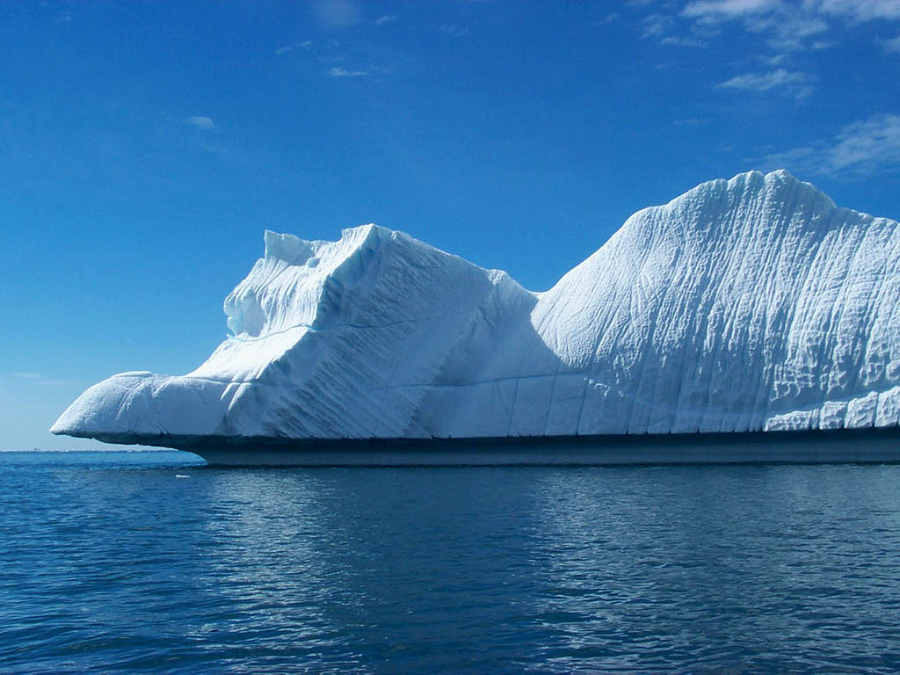
第五节 北极地区和南极地区（第二课时）
1、了解两极地区淡水资源、矿产资源和海洋生物资源现状，认识到保护两级地区生态和资源的重要性。
2、了解人类对极地探险和科学考察的现状，感悟热爱科学、不畏艰险、勇于探索的精神，激发学生的爱国主义热情。

Slide 2
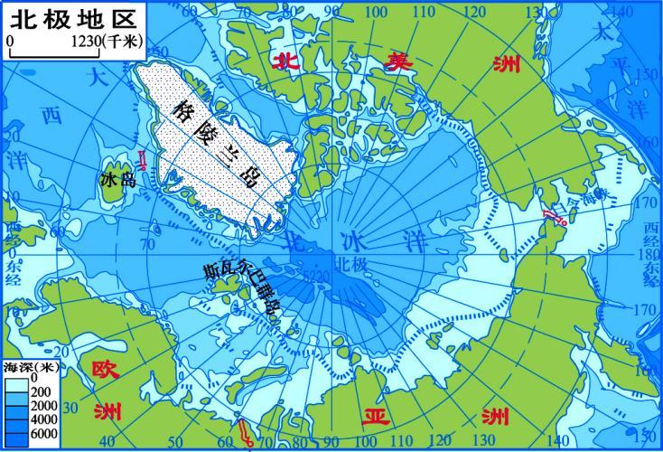
温故知新
1、北极地区的范围
北极地区是指 以北的地区，包括北冰洋、亚欧大陆和北美大陆的北部及一些岛屿。其中北冰洋是纬度最 ，跨经度最 的大洋。

Slide 3
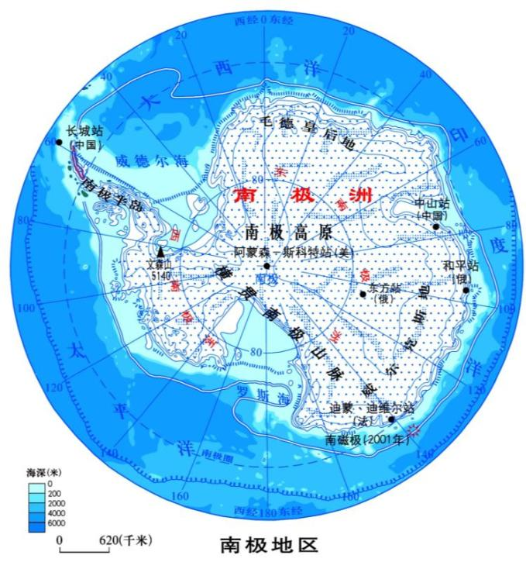
南极地区的范围
南极地区包括 及其沿海岛屿和陆缘冰，还包括南太平洋、南大西洋和南印度洋的一部分。
南极洲位于地球最南端，是纬度最 ，跨经度最 的大洲。

Slide 4
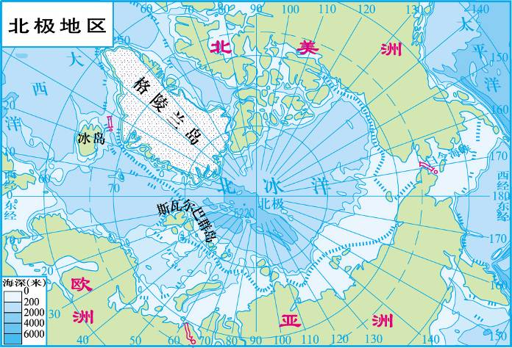
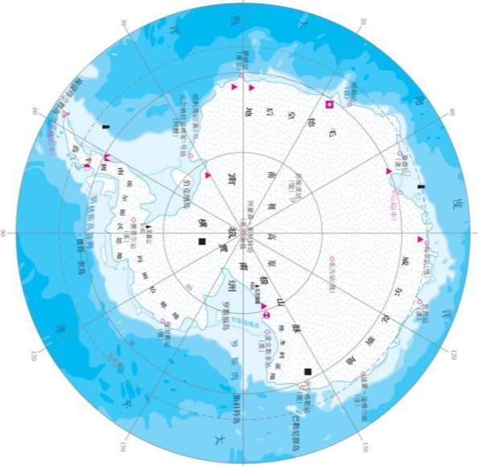
2、读图，并按顺序说出图中北冰洋被哪三个洲包围？南极洲被哪三个洋包围？
2
C
大西洋
北 美 洲
印度洋
南极洲
3
北冰洋
1
欧
洲
B
A
亚 洲
太平洋

Slide 5
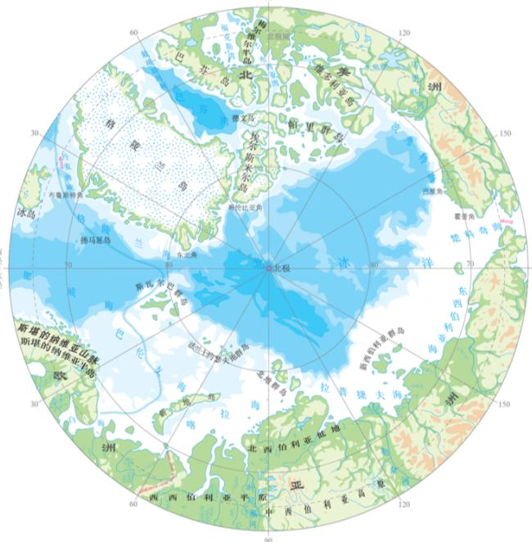
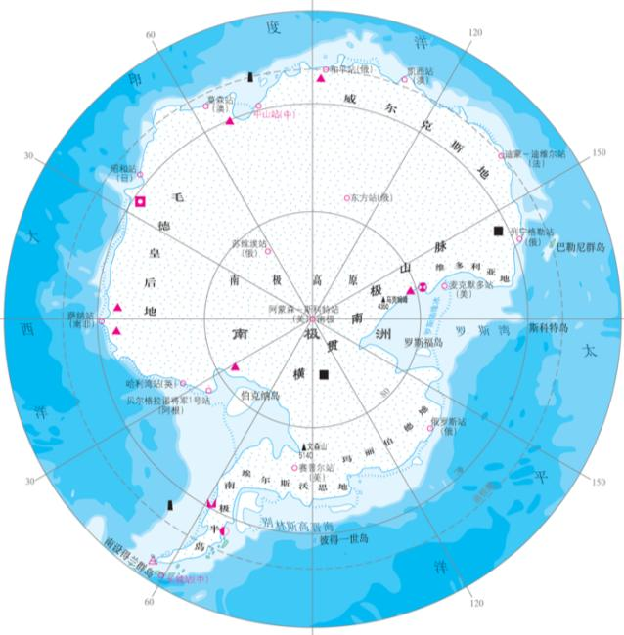
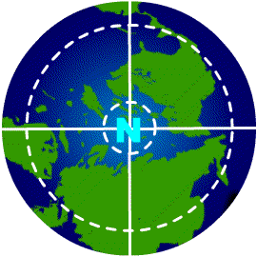
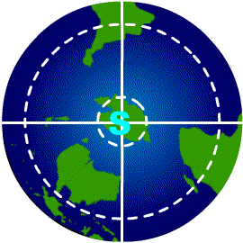
3、地球自转方向是自 向 ，从北极、南极上空观察地球自转分别是南_____北____。
时针
顺
逆
时针
北半球
南半球

Slide 6
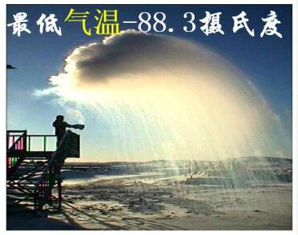
3、下列材料反映南极地区什么样的气候特征？
材料一：右图为1960年8月,科学家在南极苏联东方站观测到的极端最低温，泼热水即刻成冰。
酷寒
材料二：南极洲每年2/3的时间刮大风，法国南极观察站曾测到92.5米/秒的风速，是12级风的3倍。
多狂风
材料三：南极大陆年平均降水仅为55毫米，而且降水几乎全部是雪，局部地区仅5毫米，少于撒哈拉沙漠。
降水稀少

Slide 7
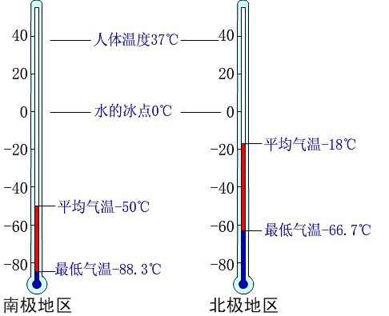
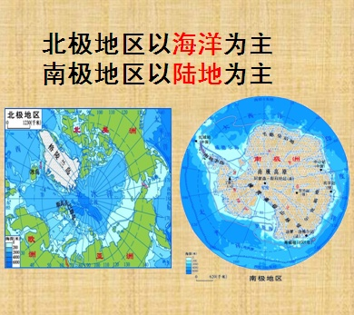
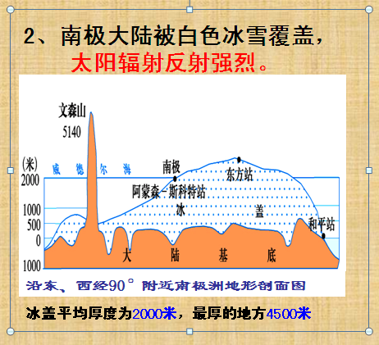
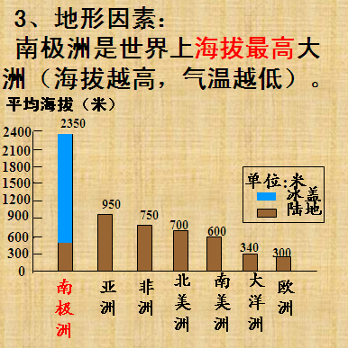
为什么南极地区比北极地区要冷得多？
－89.3℃

Slide 8
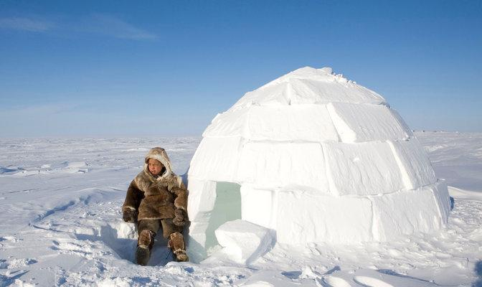
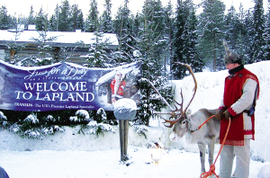
4、目前，北极地区有常住人口，土著居民主要是_____ _____人和_____ _____人，其中属于黄色人种的是_____ _____人。南极地区没有人类定居。
北极地区的因纽特人与冰屋
北极地区的拉普人与驯鹿

Slide 9
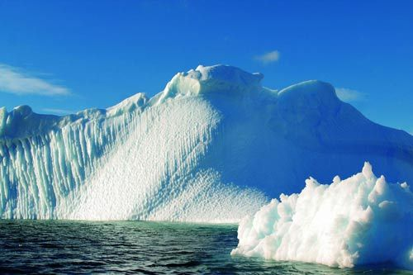
新知一：资源宝库
1、淡水资源
问题：两极地区降水稀少，说明两极地区淡水资源匮乏？
极地地区是淡水资源的宝库，地球上68%的淡水资源都分布在这里，只不过它是以冰雪形式储存的。

Slide 10
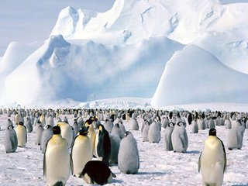
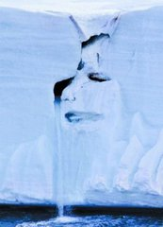
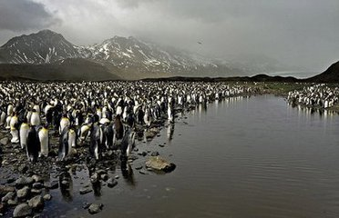
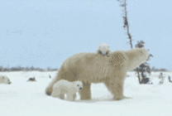
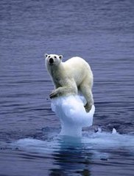
尤其在南极大陆上覆盖着巨厚的冰盖，科学家说如果南极的冰盖全部融化，全球的海洋将升高60米，将会给世界上那些经济发达、人口稠密的沿海地区造成巨大的灾难，防止全球变暖，是人类刻不容缓的课题。
融化前
融化后
融化前
融化后

Slide 11
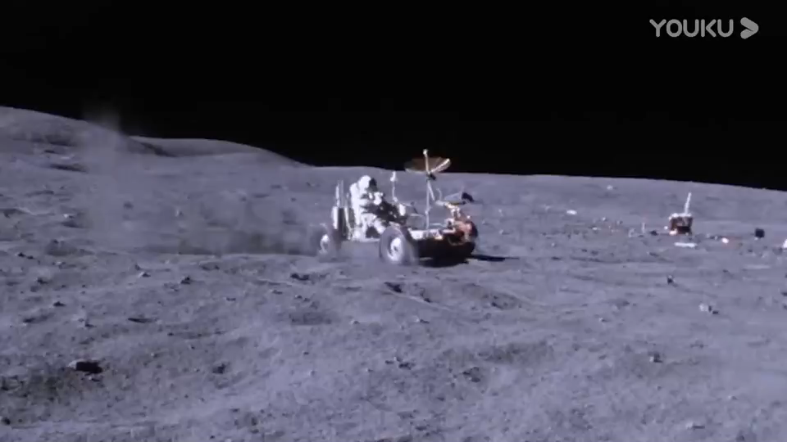
南极冰川融化

Slide 12
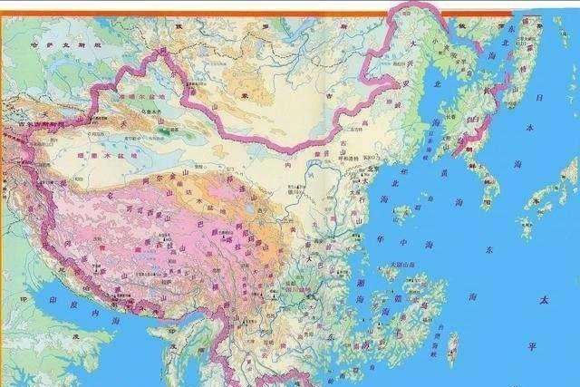
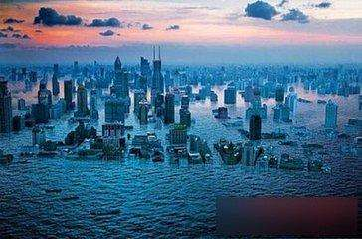
由于人类大量排放二氧化碳，导致全球出现_____效应，海平面上升。减少二氧化碳排放我们普通中学生可以做些什么呢？政府社会可以做些什么呢？
海平面上升60米后的中国版图

Slide 13
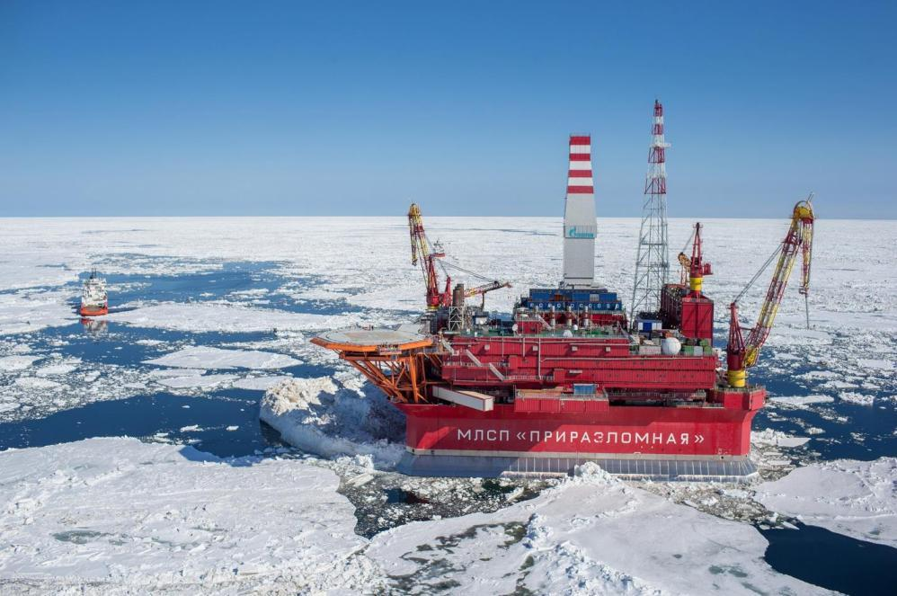
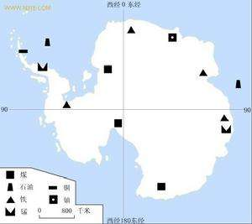
2、矿产资源
北极地区
南极地区
石油
天然气
金属
非金属
煤
铁
石油
天然气

Slide 14
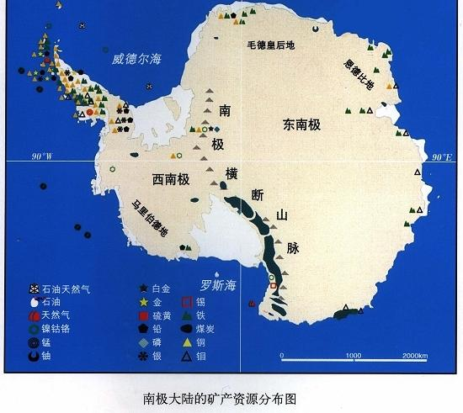

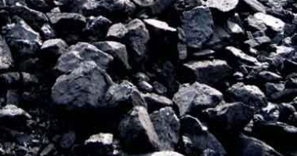

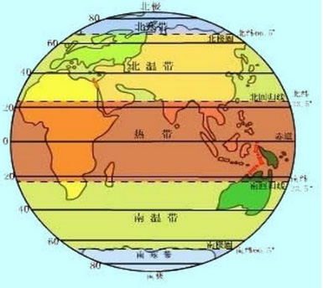
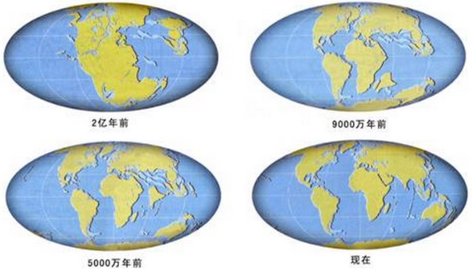
思考：冰雪覆盖的南极地区发现有丰富的煤炭资源时，用学过的地理知识解释。
茂密的森林
煤
温热的环境
曾经在纬度较低的地区
大陆漂移的结果

Slide 15
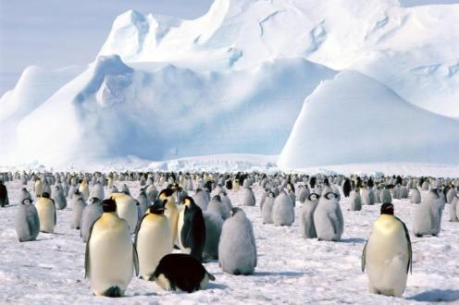
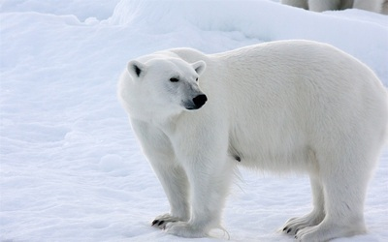
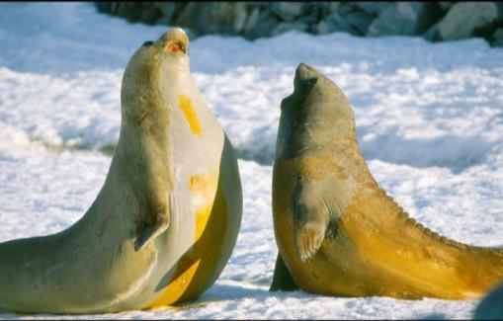
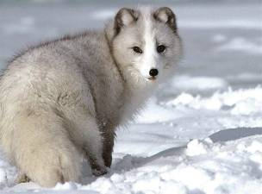
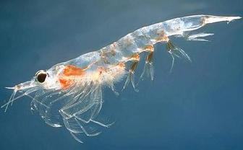
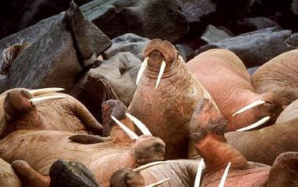
3、海洋生物资源
竞猜下列动物属于哪个极地地区？
南极地区
北极地区
北极地区
北极地区
南极地区
南极地区
北极地区
你能发现极地动物一般有哪些特点吗？这些特点与极地自然环境有什么关系呢？

Slide 16
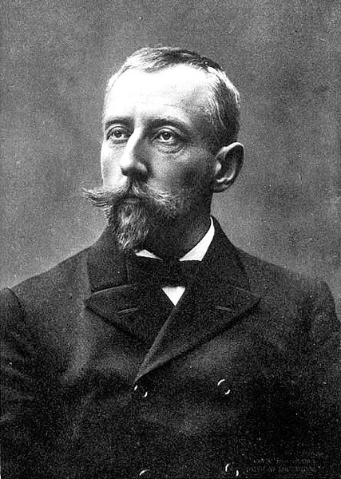
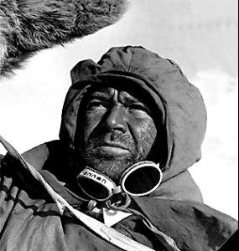
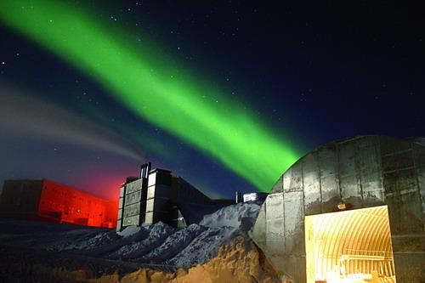
新知二：极地科考
1、南极探险
美国于1957年在南极点设立了阿蒙森-斯科特南极科学考察站。是地球长期有人居住的最南处，也是世界纬度最高的考察站。其名称是为纪念在1911年第一个抵达南极点的罗尔德·阿蒙森和1912年第二个抵达南极点的罗伯特·斯科特。
阿蒙森（挪威）
斯科特（英国）
阿蒙森-斯科特站

Slide 17
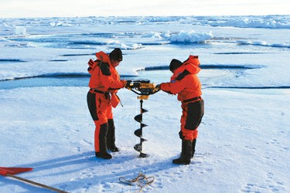
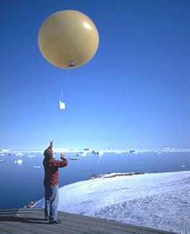
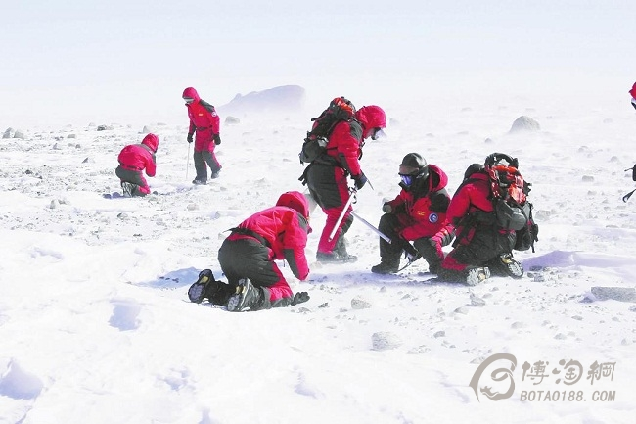
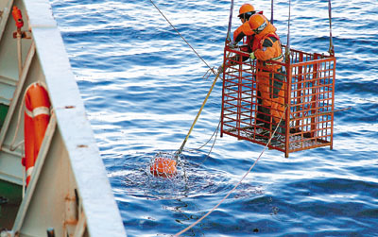
2、天然实验室
冰上作业
气象观测
极地地区因为其独特的地理位置，具有未经人类雕刻的原始自然环境，为科学家们提供了广阔的天然实验室。
天然实验室
收集陨石
地震监测

Slide 18
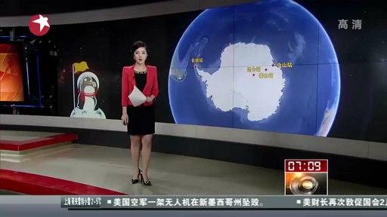
3、中国极地科学考察
看视频
快速记下新闻中提到的我国南极科学考察站的数量、名称和开站的时间。

Slide 19
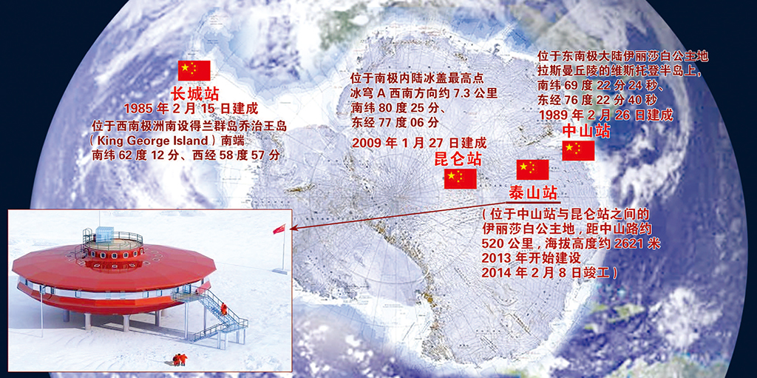
我国在南极地区的四个科学考察站及建站时间
。
南极点
目前，俄、美、英、阿根廷、澳、日、中等39多个国家建立了一系列考察站。2009年昆仑站(纬度最高)的建立，标志着我国已成功跻身国际极地考察的“第一方阵”。

Slide 20
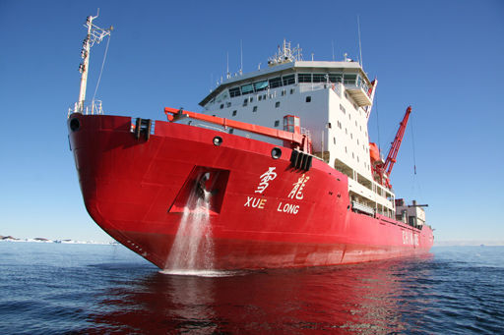
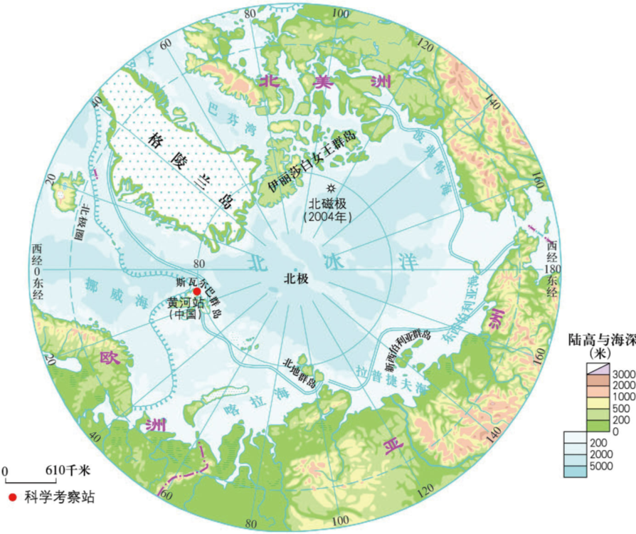
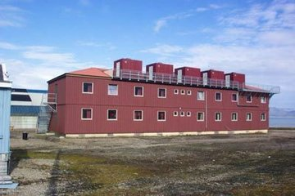
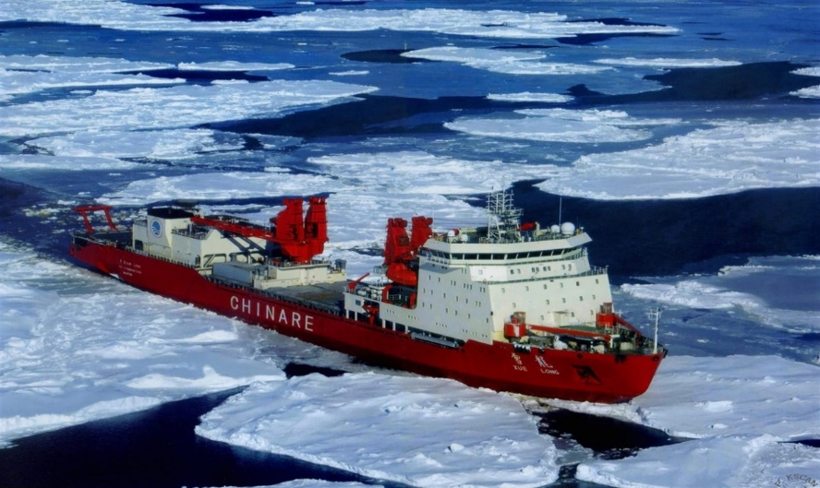
2004年7月, 在北极建立了科学考察站-----黄河站
黄河站
极地考察破冰船雪龙号
北极地区考察的最佳时间：我国夏季（6、7、8月）

Slide 21


思考1：判断我国极地科考站相对位置
南
北
北
南
昆仑站
黄河站
黄河站（北纬78°55′、东经11°56′ ）在北极点的 方向。
昆仑站（ 南纬80°25‘, 东经77°06 ）在南极点的 方向。
黄河站在昆仑站的 方向。
正南
正北
西北

Slide 22
昆仑站在长城站的 方向。
东南
东
西
南

Slide 23
思考2：为什么中国在南极建站、开站时间一般选在2月？
每年11月至次年的3月是南半球的夏季，是南极地区的极昼期，又是南极洲的暖季，此时气温相对较高，外围结冰少，有利于开展科学考察活动。

Slide 24




思考3：判断我国在南、北极的五个科考站，哪些有极昼极夜，哪些没有？为什么？
长城站
长城站
泰山站
泰山站
中山站
中山站
昆仑站
˙
昆仑站
泰山站
黄河站
黄河站

Slide 25


思考4：极地考察站为什么要高出地面架空设计？

Slide 26

保护极地环境，和平我们在行动
课外活动题
通过上网、查阅资料，搜集关于两极地区的环境问题资料，就保护两极地区、保护环境提出建议，并以学习小组为单位，制作一份环保手抄报，以此呼吁大家保护地球家园。

